Slide 1

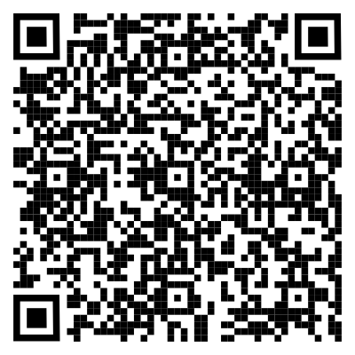



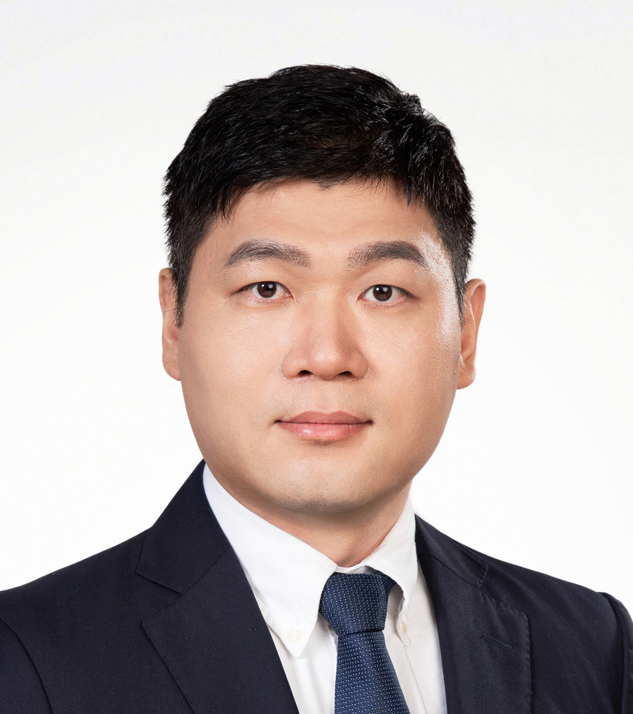



赞助商logo放在顶部不要动
Evolutionary conservation of RNA structure
Time (China): 2023-12-7 09:00 AM
Time (EST): 2023-12-6 08:00 PM
Zoom ID: 431 722 8751
Passcode: 666666
Zoom meeting link:
https://embl-org.zoom.us/j/4317228751?pwd=SnBrZXNkdkg3clFkVVRPZDBIVElvZz09
Bilibili：https://live.bilibili.com/26427894
人像朝左则放在右边，人像朝右则放在左边。
人像需要去除背景。
Elena Rivas
Department of Molecular and Cellular Biology Harvard University
字体不要改
Abstract:
The Knowing when an RNA sequence includes a conserved RNA structure is not trivial and depends on clues left behind by conservation, covariation and variation.
I will present three recent advances: (1) a statistical covariation test to identify significant covariation over back- ground covariation due to phylogeny; including a power of covariation calculation to identify negative pairs with power (variation) but insignificant covariation unlikely to form RNA base pairs; (2) a cascading folding algorithm that combines all positive and negative evolutionary information into complex structures including all types of pseu- doknots and triplets. (3) An enhanced covariation statistical test at helix-level resultion that increases sensitivity in the detection of evolutionaryly conserved RNA structure without sacrificing specificity. I will present new directions to expand and apply these methods for the systematic identification of novel vertebrate structural RNAs relevant to human biology, and to create novel algorithms for the prediction of structured RNAs using deep learning methods.
HOST＆PANELISTS
人像需要统一成白色背景，白色边框
Host：Lin Huang
Sun Yat-sen University
Zhichao Miao
Guangzhou Laboratory
Guangzhou Medical University
Jianhua Yang
Sun Yat-sen University
Jinkai Wang
Sun Yat-sen University
如果学校、研究所额外提供了讲课费，可以在赞助里面加上。
Sponsors

Slide 2
RNA结构的进化保守性
Time (China): 2023-12-7 09:00 AM
Time (EST): 2023-12-6 08:00 PM
Zoom ID: 431 722 8751
Passcode: 666666
Zoom meeting link:
https://embl-org.zoom.us/j/4317228751?pwd=SnBrZXNkdkg3clFkVVRPZDBIVElvZz09
Bilibili：https://live.bilibili.com/26427894
Elena Rivas
哈佛大学分子细胞生物学系
摘要：
许多功能性 RNA 依赖于特定的三维结构。长期以来，计算方法旨在从序列推断 RNA 二级结构（即碱基对集合）。然而，基本上任何序列都可以折叠成合理的结构。要区分具有生物相关结构的 RNA 序列和不具有生物相关结构的 RNA 序列，还需要额外的证据。一个有力的证据来源是 RNA 序列和结构的进化保守性，这种保守性导致了成对共变，可以在 RNA 多序列比对中观察到。
要知道一个 RNA 序列是否包含保守的 RNA 结构并非易事，这取决于保守、共变和变异所留下的线索。
我将介绍三个最新进展： (1) 统计共变测试，用于识别因系统发育导致的显著共变，而非背景共变；包括共变功率计算，用于识别具有功率（变异）但共变不显著、不可能形成 RNA 碱基对的负对；(2) 级联折叠算法，将所有正负进化信息结合到复杂结构中，包括所有类型的 pseu- doknots 和 triplets。(3) 螺旋级结果的增强型协变统计检验，可在不牺牲特异性的情况下提高检测进化保守 RNA 结构的灵敏度。我将介绍扩展和应用这些方法的新方向，以系统鉴定与人类生物学相关的新型脊椎动物结构 RNA，并利用深度学习方法创建预测结构 RNA 的新型算法。
主持人＆嘉宾
主持人：黄林
中山大学
苗智超
广州实验室
广州医科大学
杨建华
中山大学
王金凯
中山大学
赞助商

